Slide 1
Час
https://youtu.be/Y-iOQJtQTCQ
Перейдіть за посиланням та перегляньте відеоурок

Slide 2
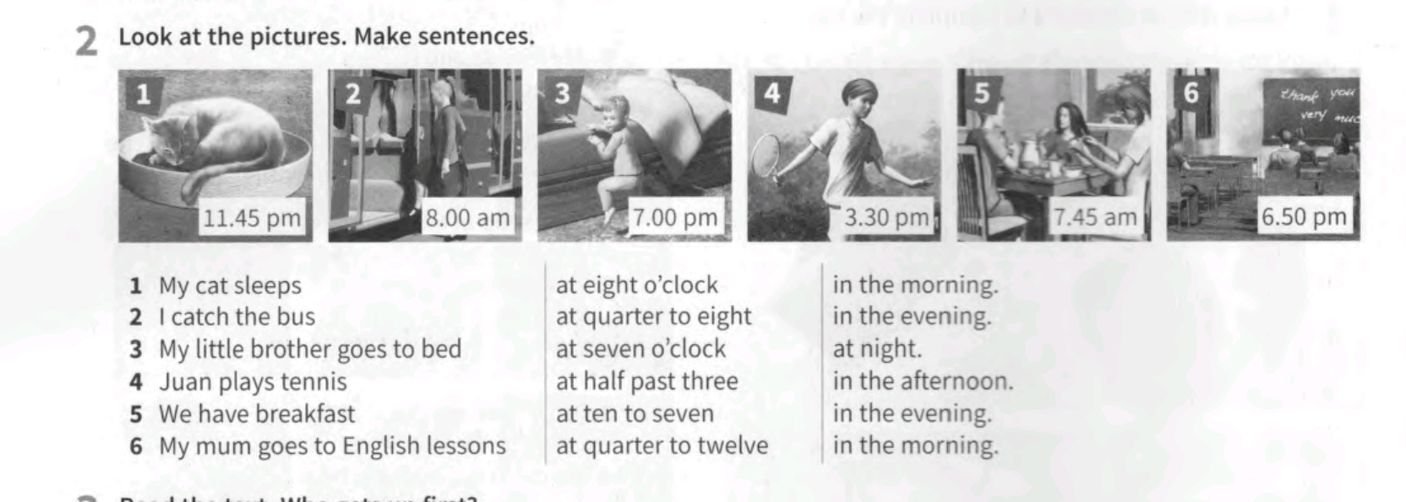
Домашня робота

